Slide 1

이방저방

Slide 2

Hello!
<C조>
왕형철
윤단비
남재현

Slide 3
목차
1. 프로젝트의 목표
2. WEB CONCEPT
3. 개발 프로세스
4. 프로젝트 기대 효과

Slide 4

1.
프로젝트의 목표
Let’s start with the first
set of slides

Slide 5

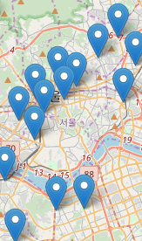
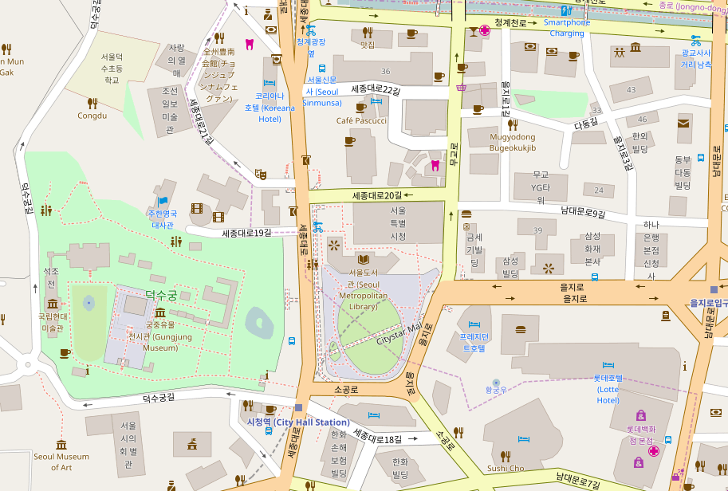
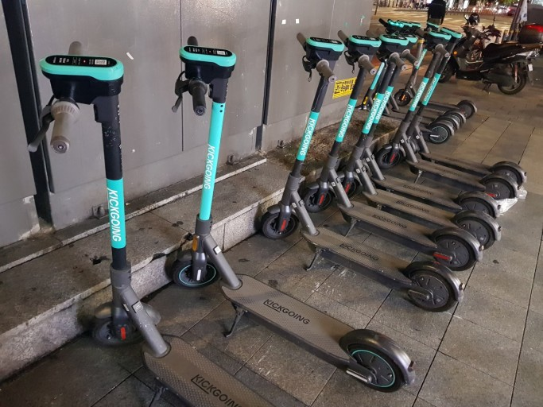
●프로젝트의 목표
서울 지역 청년들의 주거환경 개선을 위해 각종 주거요건을 분석하고 이를 시각화하여 사용자의 주거지 및 주택 선택에 유용한 정보를 제공
주택 실거래가를 바탕으로 전월세 가격의 적정성 분석과 병원, 마트,스터디 룸, 전동 킥보드 등 시설 정보를 시각화하여 입지요건을 분석한다

Slide 6

APP CONCEPT
~~~의 디자인, 인터페이스 구성 방향

Slide 7

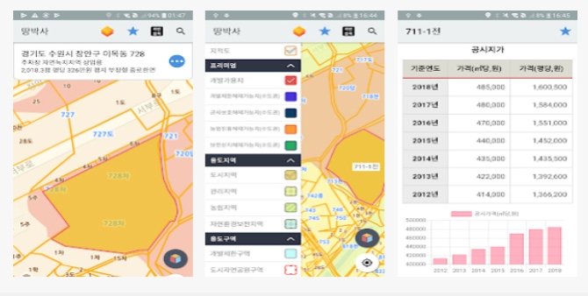

어플의 디자인 구체화 예시
색체 톤을 이용해 주택 가격을 대략적으로 표시하고 주택 선택시 상세정보 열람
각종 시설정보의 위치와 접근범위 표현
시설별로 색을 다르게 설정하고 필터를 구현하여 해석을 용이하게 만듦

Slide 8
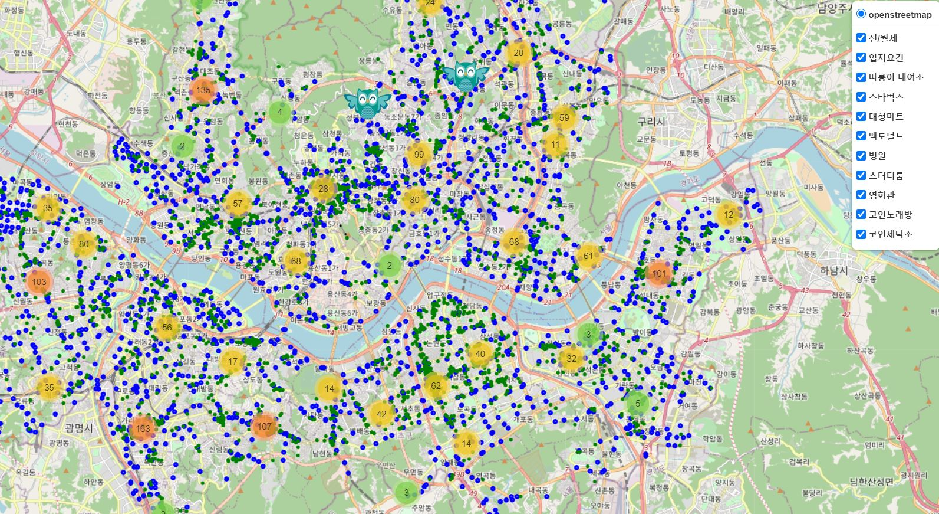
어플의 디자인 구체화 예시
인터페이스 수정
마커를 그룹화.(클러스터링)
조금 더 직관적이게 표현함.
그룹화하여 퍼포먼스를 향상.

Slide 9


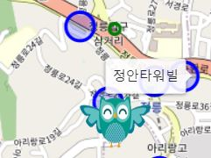
어플의 디자인 구체화 예시
부엉이는 건물이름
클릭시 건물이름을 표시
추후 자세한 세부내용을 추가할 예정
사용자가 원하는 선택지를 빠르게 제공이 가능함.
단점으로는 최적화가 되지 않아 수정할 예정.

Slide 10
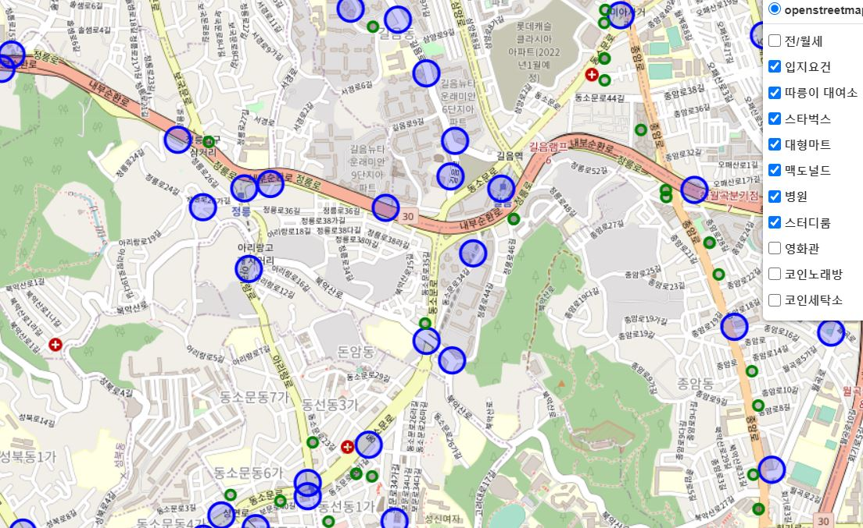
어플의 디자인 구체화 예시
Openstreetmap 항목에서 원하는 것을 볼수 있게 체크 항목 추가.
사용자가 중요하게 생각하는 입지요건만을 선택할 수 있음.
Circle로 표기하여 거리체감이 쉬울 수 있음.

Slide 11
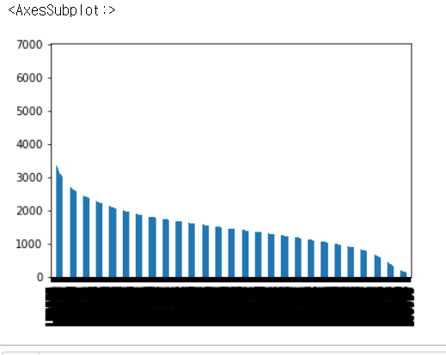
평당 보증금 평균 그래프

Slide 12
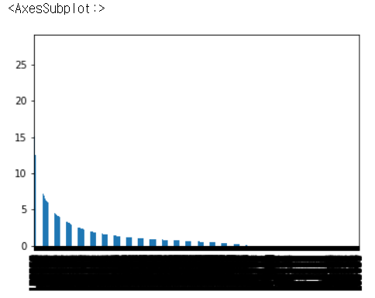
평당 월세 평균 그래프

Slide 13
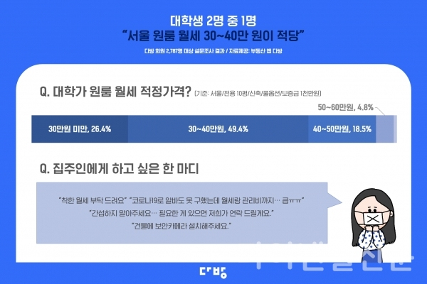
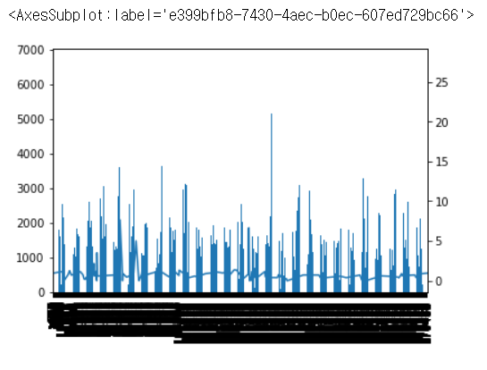
평당 보증금 월세 평균 그래프

Slide 14
DEVELOPING PROCESS
지도 구현
주택 매매 실거래가 반영
왕형철
남재현
전월세 가격 분석
입지요건 분석
윤단비
입지 요건 필터 구현
사이트 제작

Slide 15

프로젝트 기대효과

Slide 16

이방저방 궁극적인 목표
취업 성공
사이트 보수 및 데이터 관리
다수의 사용자 데이터 확보
Diagram featured by http://slidemodel.com

Slide 17
감사합니다
질문 있으시면 질문해 주세요.

Slide 18
SlidesCarnival icons are editable shapes.
This means that you can:
Resize them without losing quality.
Change line color, width and style.
Isn’t that nice? :)
Examples:

Slide 19
😉
✋👆👉👍👤👦👧👨👩👪💃🏃💑❤😂😉😋😒😭👶😸🐟🍒🍔💣📌📖🔨🎃🎈🎨🏈🏰🌏🔌🔑 and many more...

